Slide 1


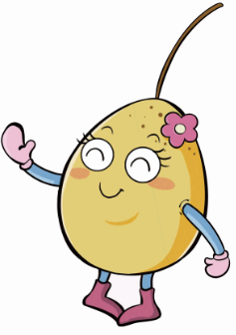




统编语文教材小学二年级下册第七单元
语文园地七

Slide 2


识字加油站
孩子们，快乐的六一节就要来到了，我们要精心布置咱们的教室。在布置教室前，是不是先得把教室打扫干净呢？瞧，大屏幕上出现了一些打扫教室需要的工具，请小朋友们来认领一下吧！

Slide 3
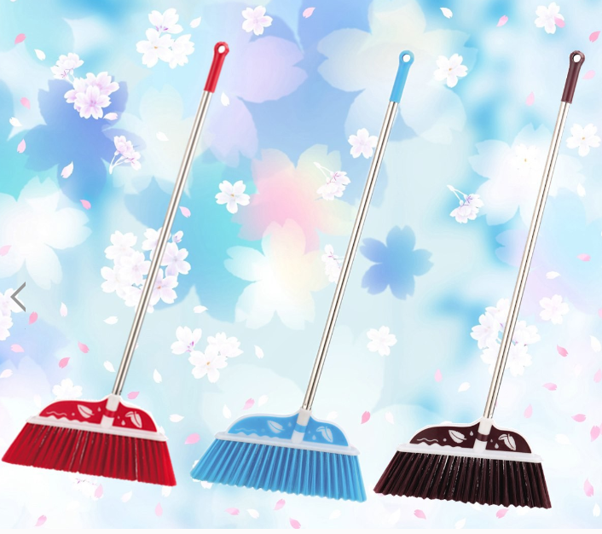
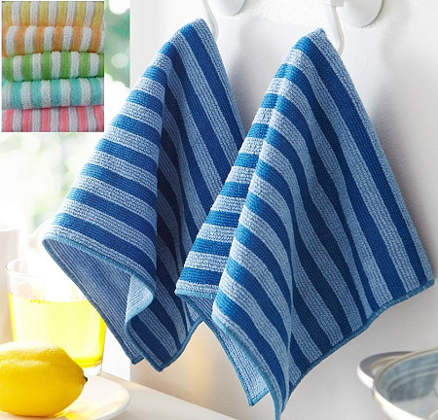
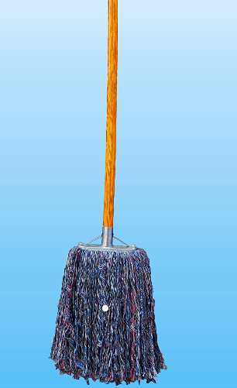
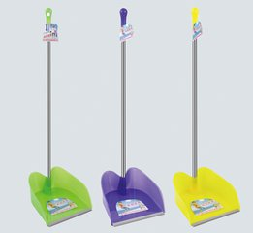
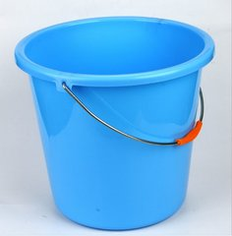

Slide 4

sào zhǒu
mā
扫 帚
抹布
“扫帚、拖把、簸箕”的后一个音读轻声。
tuō
tǒng
bò jī
拖把
水桶
簸箕

Slide 5
sào zhǒu
mā
扫 帚
抹布
tuō
tǒng
bò jī
拖把
水桶
簸箕

Slide 6
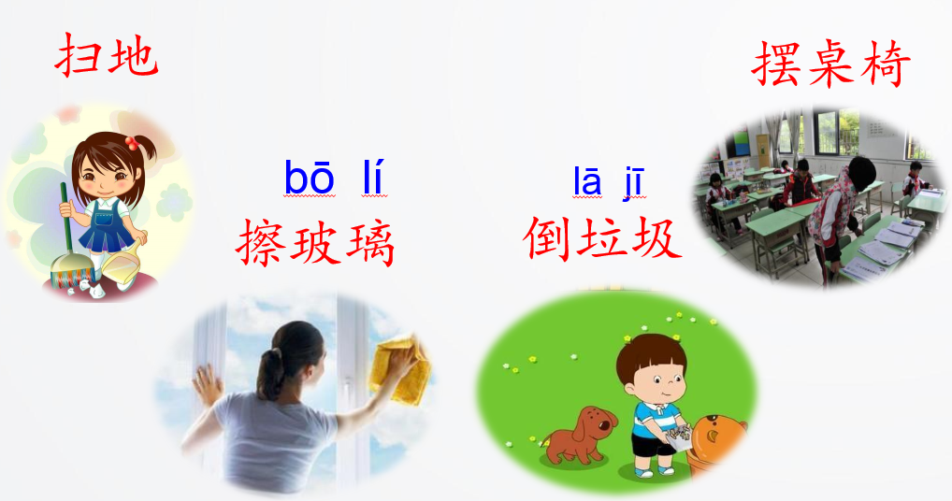
你可以借助工具做什么事呢？

Slide 7
连一连，说一说。
扫帚 抹布 拖把 水桶 簸箕
扫地、擦玻璃、倒垃圾、摆桌椅

Slide 8
字词句运用
同学们，通过劳动，咱们已经把教室打扫得整洁明亮！瞧，六一游园活动拉开了序幕。游园活动第一关，你们准备好了吗？

Slide 9
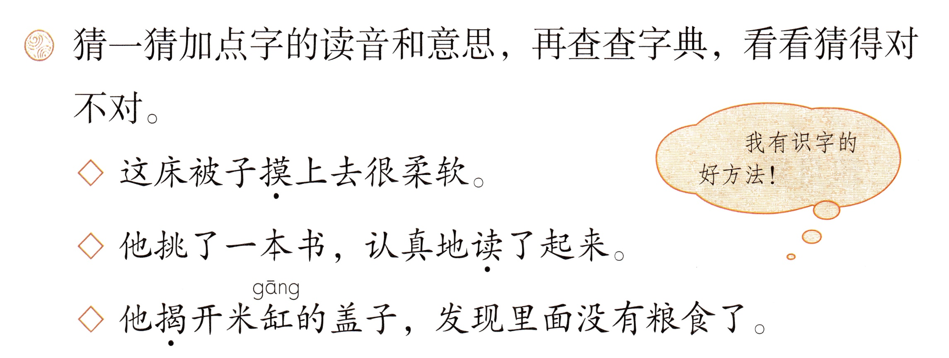

Slide 10
用这样的方法，猜猜另外两个字。
这床被子摸上去很柔软。
1、猜“摸”的读音和意思，相互交流猜读结果；
2、这个字和之前学的哪个字像？（寞 漠）；
3、猜读音:(mō ? mò ？)
4、再读句子，猜一猜意思。说说猜读方法。
“ 扌”表示与手有关，“摸”应该是用手摸的意思。
5、用部首查字法查“摸”，验证一下猜得对不对。

Slide 11
火眼金睛我最行
小朋友们，你们这么聪明可爱，汉字国国王可高兴了！他想邀请你们去汉字国游玩，你们喜欢吗？可是你们看，最后一道门还紧闭着，用我们的火眼金睛巧开第二关吧！

Slide 12
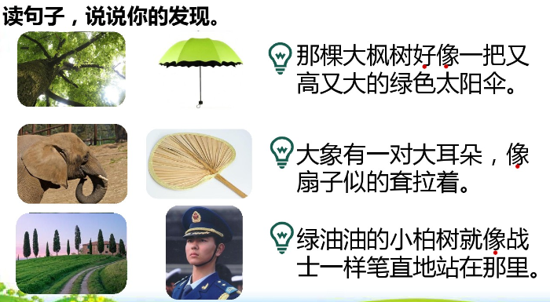

Slide 13
请你划出增加了的词语，对比原来的句子，有什么发现？
那棵大枫树好像太阳伞。
那棵大枫树好像一把又高又大的绿色太阳伞。
大象有一对大耳朵，像扇子。
大象有一对大耳朵，像扇子似的耷拉着。
绿油油的小柏树就像战士。
绿油油的小柏树就像战士一样笔直地站在那里。

Slide 14
写话
欢迎来到汉字王国！
小朋友们，汉字国国王有一个宝袋，里面藏着很多动物图片。我们请哪个勇敢的小朋友上前来，取出一张图片，向小朋友们描述你抽取的小动物。你不可以告诉大家它是谁，但可以介绍它的颜色，长什么样，喜欢做的事……

Slide 15
帮你快构思
1、选择你喜欢的动物。回想曾经观察过的动物，并从中选择自己喜欢的动物。
2、抓住动物的外形、习性等方面特点来写。
3、写明喜欢养的原因。只要交代清楚喜欢的理由即可。

Slide 16
书写提示
小朋友们，汉字国王通过大家的帮忙，选好了最想养的小动物。可他身边的书法大臣也遇到了难题。这“劝、堆、转、特”四个字，怎么练，也书写不漂亮，你能帮帮他吗？他的问题出在哪呢？

Slide 17
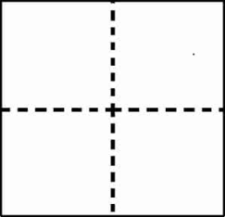


又力 土隹 车专 牛寺
劝
堆
转
特
要写好这四个字，左边的偏旁都要让着右半部分，都变瘦了
“又”的“ ”要变成点，书写时点要比横撇高。“土、车、牛”的横变“ ”了。

Slide 18
日积月累
小朋友们，在汉字王国，是没有钟表的。如果不知道时间，汉字王国的农民伯伯们通过什么来知晓何时播种、插秧、收割呢？

Slide 19
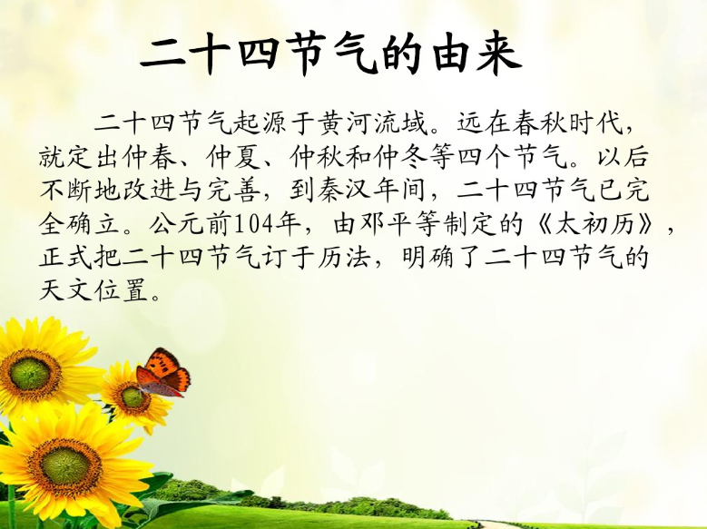

Slide 20
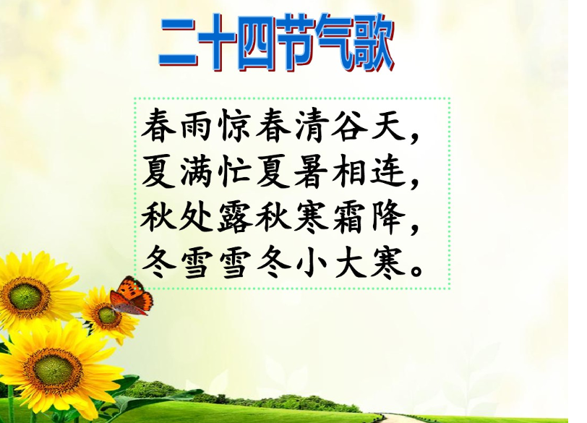

Slide 21
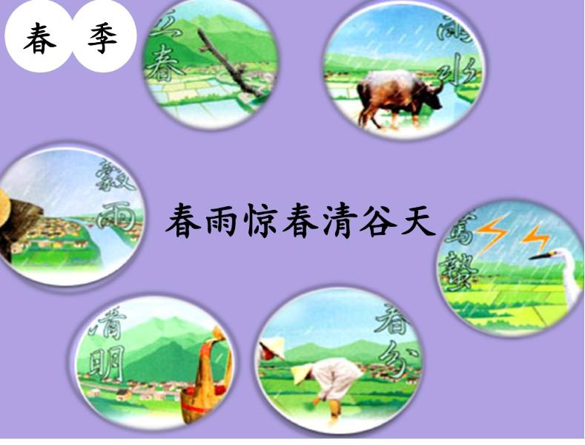
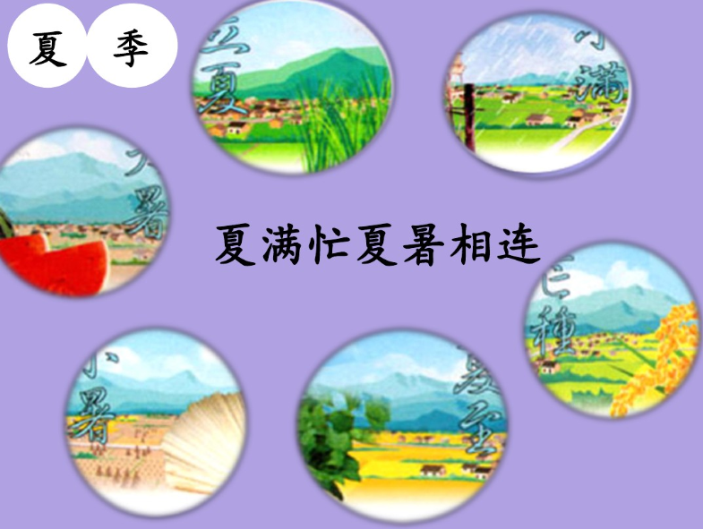



Slide 22
我爱阅读
小朋友们，你们在汉字王国的表现又勇敢又充满智慧。最后汉字王国的故事大臣也想和大家分享一个好听的故事《月亮姑娘做衣裳》。

Slide 23
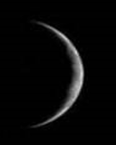
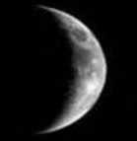
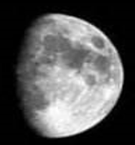
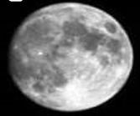
老师这儿有四幅图画，你能来排排顺序吗？让我们把描写它们样子的句子找出来一一对应。
眉毛图——夜晚，月亮姑娘出来了，细细的，弯弯的，像眉毛。
镰刀图——过了四天，月亮姑娘长胖了一点儿，好像弯弯的镰刀。
核桃图——过了四天，月亮姑娘又长胖了一点儿，像只核桃。
圆盘图——裁缝师傅看到她变得圆圆的，像一只圆盘，吃了一惊：“啊？你又长胖了！”

Slide 24
请小朋友自由地、轻声地读读故事，边读边想：裁缝师傅为月亮姑娘做了几身衣裳呢？
小朋友们，月亮一次次长胖，那月亮姑娘做的衣裳是不是没有用了呢？我们先来读一首儿歌，在儿歌中，你会更加了解月亮姑娘。
看月歌
初一看不见，
初二一条线，
初三初四镰刀月，
初七初八像小船，
初九初十月半边，
十五十六月团圆。
我们读了前面的儿歌，明白了月亮姑娘的变化特点，你有什么话想对月亮姑娘说呢？月亮姑娘明白后，又会对裁缝师傅说什么呢？

Slide 25
制作：何晓
单位：绍兴市柯桥区柯岩街道澄海小学

